Slide 1

GitHub與個人網頁的建立
國立台灣大學資訊工程學系暨研究所
資訊系統訓練班
講師 : 周詩梵
d00922026@ntu.edu.tw

Slide 2

GitHub
透過Git進行版本控制並提供軟體原始碼代管服務
在GitHub上的Repository建立靜態網頁，可以用來作為前端展示或個人部落格之用
先到 https://github.com/ 網站註冊一組使用者帳號密碼

Slide 3
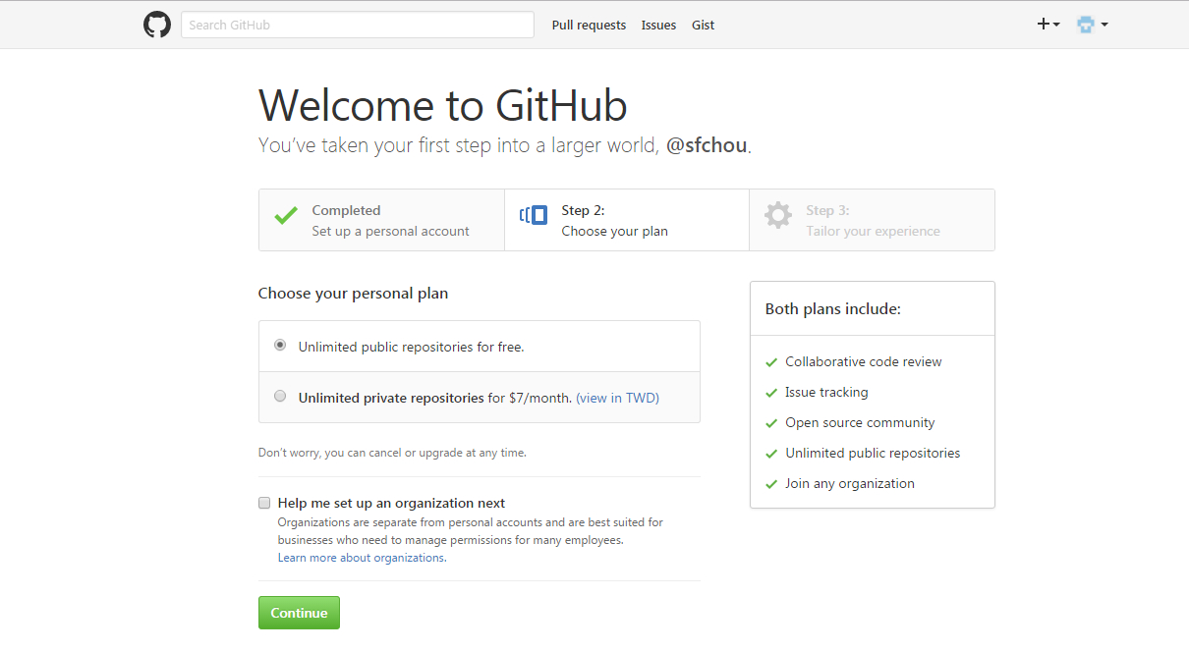
GitHub設定
Notes:
支援靜態網頁

Slide 4
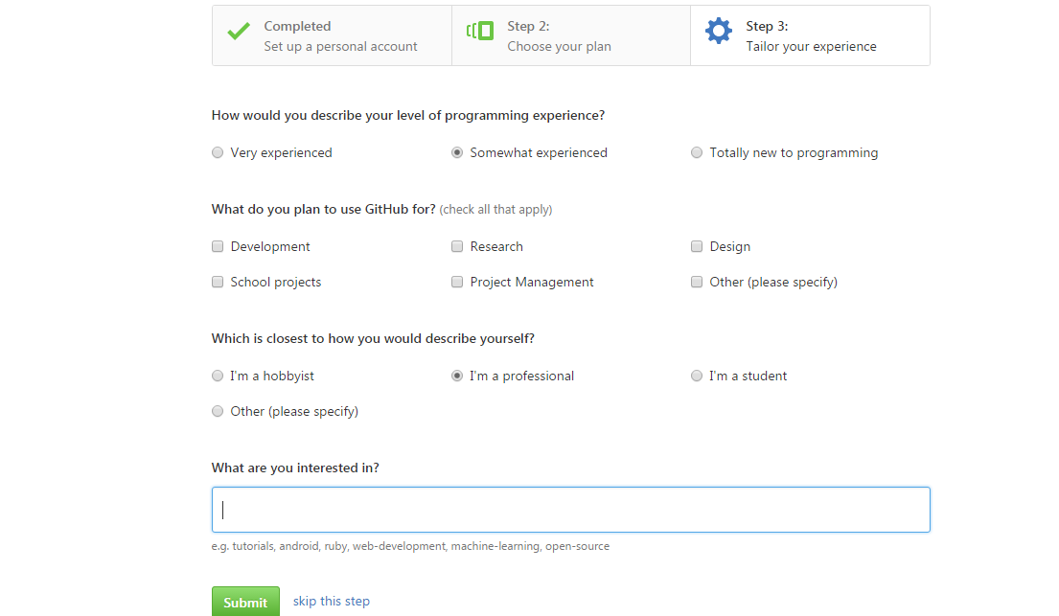
GitHub設定
Notes:
支援靜態網頁

Slide 5
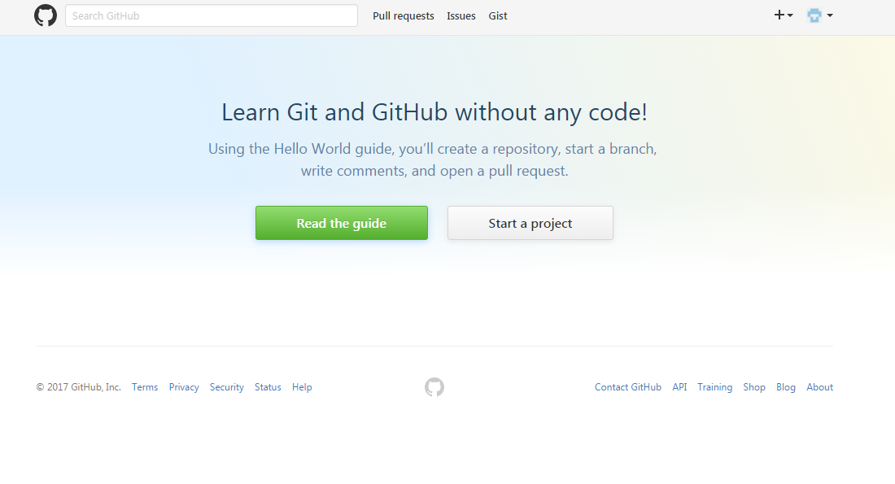
建立新的Project
Notes:
驗證email address

Slide 6
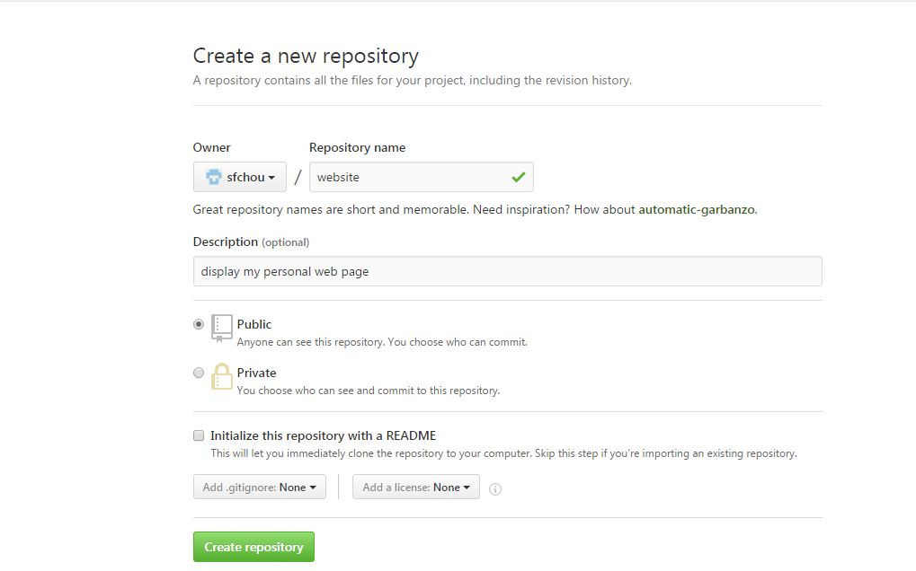
先在GitHub新增一個Repository
sfchou.github.io
這個 repository 必須是 public，否則其他人就無法看見你的網頁
若要放置個人網頁，必須將之命名為username.github.io

Slide 7
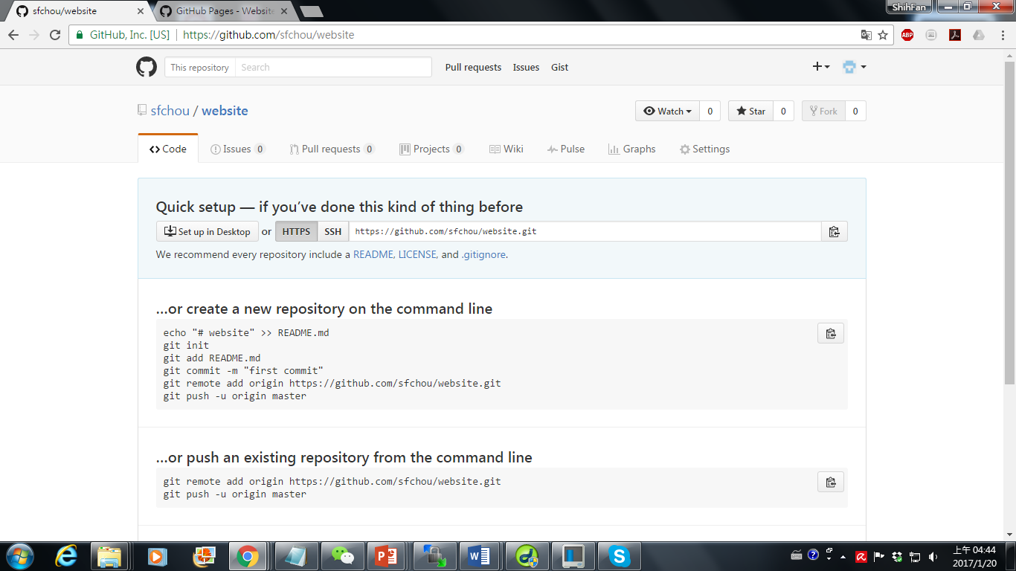
選取Set up in Desktop
sfchou.github.io

Slide 8
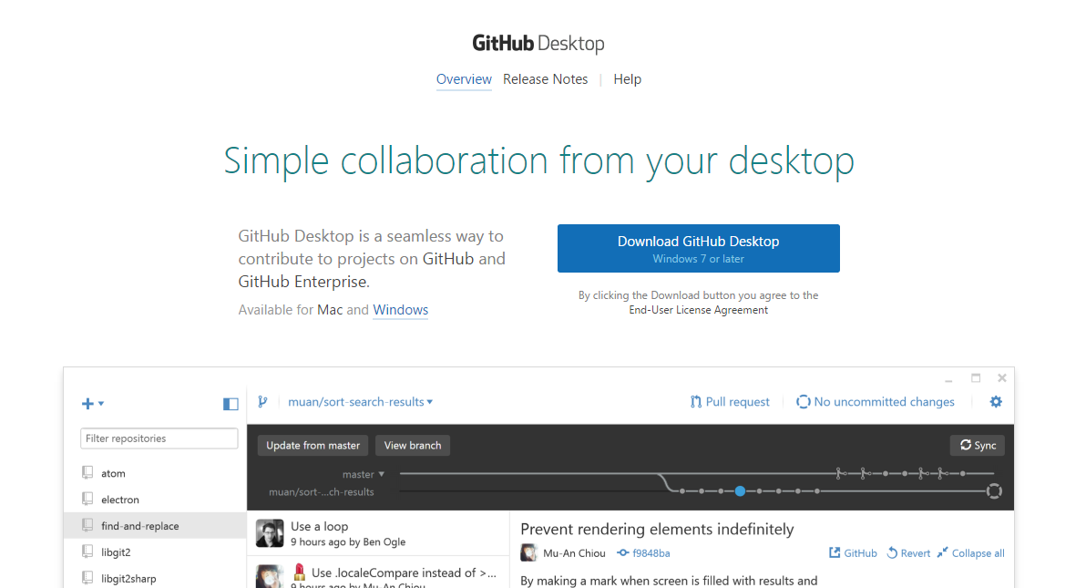
下載GitHub Desktop

Slide 9
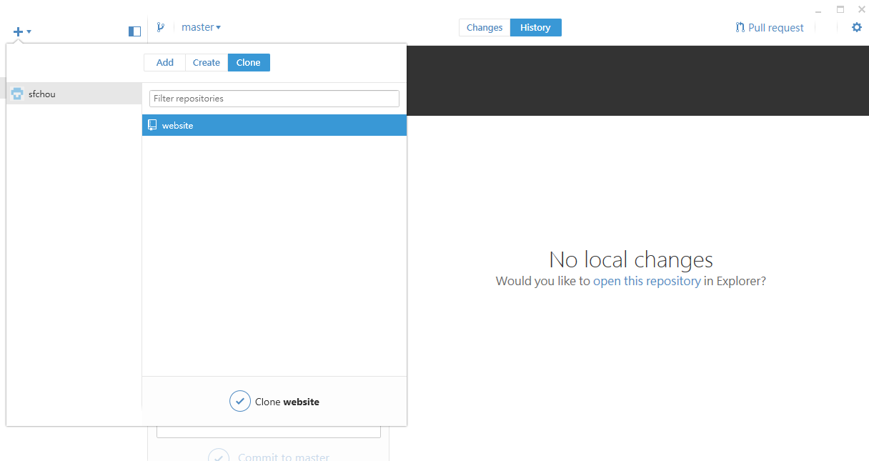
複製自行創建的Repository
1.
2.
3.

Slide 10
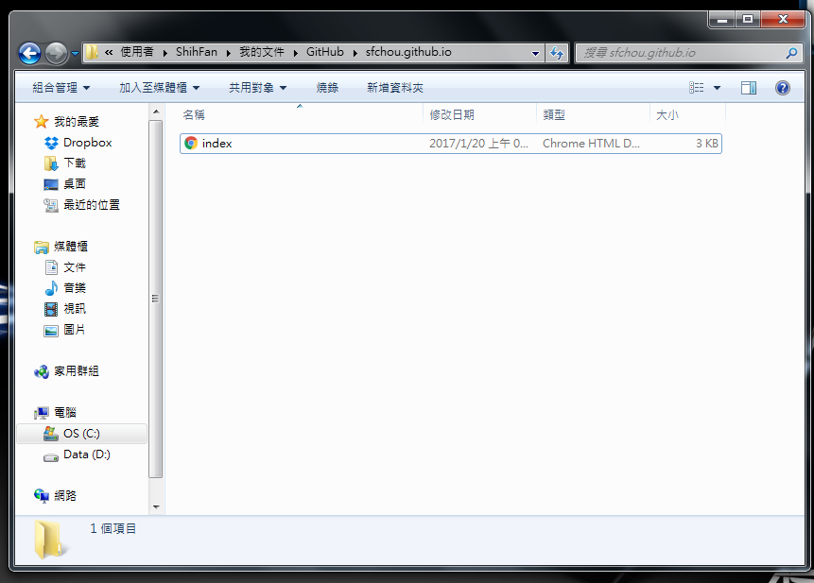
把上傳檔案丟到本機端的Repository資料夾中
只有命名為index.html的網頁會被顯示為首頁!!!

Slide 11
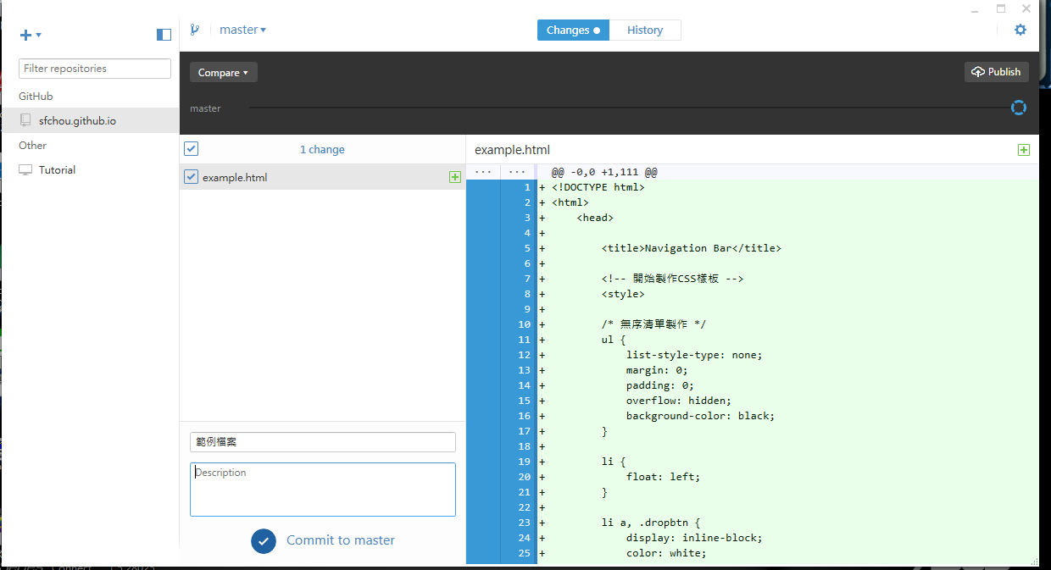
GitHub Desktop上看變化
5.
1.
2.
3.
4.

Slide 12
個人網站網址為: https://username.github.io/

Slide 13
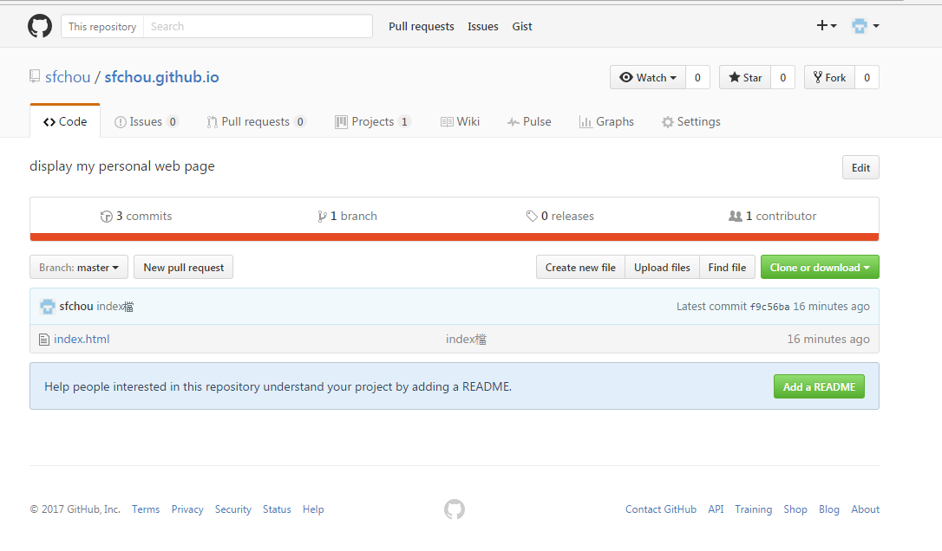
登入GitHub看是否成功上傳
按下先前建立好的Repository來瀏覽上傳檔案,可看到不同版本的檔案管理方式

